Slide 1
Событие как процедура измерения и оценивания образовательных (метапредметных) результатов 6 апреля 2017 Г. Г. иЖЕВСК
МАОУ «Гимназия № 56»

Slide 2
Событие - значительное явление, факт общественной, личной жизни.» ( Ожегов)
Cобытие – то, что вместе создается, но индивидуально понимается.
Cобытие – уникально, его нельзя повторить.
Событие – значимое творческое действие.

Slide 3
Образовательное событие - специально организованная ситуация, в ходе которой учащиеся осваивают новую для них деятельность (или новую роль в уже известной деятельности) по созданию образовательного продукта.

Slide 4
Признаки события
решает образовательные задачи;
носит активный характер;
относительно новая деятельность;
специально организованная среда;
результатом является продуктивное изменение личностных качеств;
специальная организация рефлексивной деятельности, экспертиз, консультаций.

Slide 5
Разработанные события
Игра – путешествие «В гостях у школьных принадлежностей» (1 кл.)
Проект «Орнамент для моего класса» (создание герба класса)
Деловая игра «Автобиография сказочного героя»
Экологический проект «Сбережём первоцветы!» (оформление газеты)
Проект «Праздник весны и труда 1 мая»
День творчества: проекты «Город Здоровья» (1-2 кл.) и «Детская площадка» (3-4 кл.)

Slide 6
Этапы организации события
I этап – подготовительный(создатели выбирают направление совместной деятельности, разрабатывают сценарий, распределяют роли, находят ресурсы).
II этап – основной( осуществление спланированного события).
III этап – итоговый-рефлексивный (участники делятся впечатлениями, эмоциональными переживаниями, анализируют; обратная связь ( анкеты, соцопрос, отзывы, конкурс рисунков, сочинений).

Slide 7
Деятельность учителя по подготовке образовательного события
определяет набор диагностируемых компетентностей;
определяет форму и вид образовательной деятельности;
осуществляет подбор личностно значимых заданий;
определяет место и время проведения события;
формирует группу экспертов.

Slide 8
Мониторинг
«Электронный мониторинг» - инструмент оценивания метапредметных компетентностей обучающихся, основанный на уровневой оценке проявления компетентностей в ходе реализации образовательного события.
Данная система позволяет участвовать в мониторинге различным субъектам образовательного процесса: учителю, эксперту, психологу, родителю, ученику.

Slide 9
Образовательное событие
знакомство со сказками В.Гауфа и просмотр спектакля «Холодное сердце»
продукт деятельности - сравнение литературной сказки и кукольного спектакля

Slide 10
Для проведения мониторинга
использовался метод педагогического наблюдения за деятельностью учащихся и анализ продукта деятельности учащихся (сравнение литературного произведения и кукольного спектакля)
в событии выбирались критерии для оценивания в 2 позициях - оценка деятельности обучающегося и оценка его продукта.

Slide 11
Измеряемые метапредметные и личностные компетентности:
регулятивная - принимать и сохранять учебную задачу;
коммуникативные – коммуникация со взрослым, использование речи для решения различных коммуникативных задач;
познавательная – переработка полученной информации;
личностные - интерес и мотивация, эмоциональное отношение к деятельности (событию).

Slide 12
Уровни сформированности компетентностей
Уровень сформированности каждой выбранной компетентности оценивался 3 – мя позициями:
высокий (В)
средний (С)
низкий (Н).

Slide 13
Таблица средних значений по каждому участнику события
столбчатая диаграмма, в которой отражены в баллах уровни сформированности каждой из выбранных компетентностей (индивидуальные результаты).

Slide 14
Таблица средних значений по каждому участнику события

Slide 15
Таблица средних значений по всему классу
столбчатая диаграмма, в которой отражены в баллах уровни сформированности каждой из выбранных компетентностей (общая картина по классу).

Slide 16
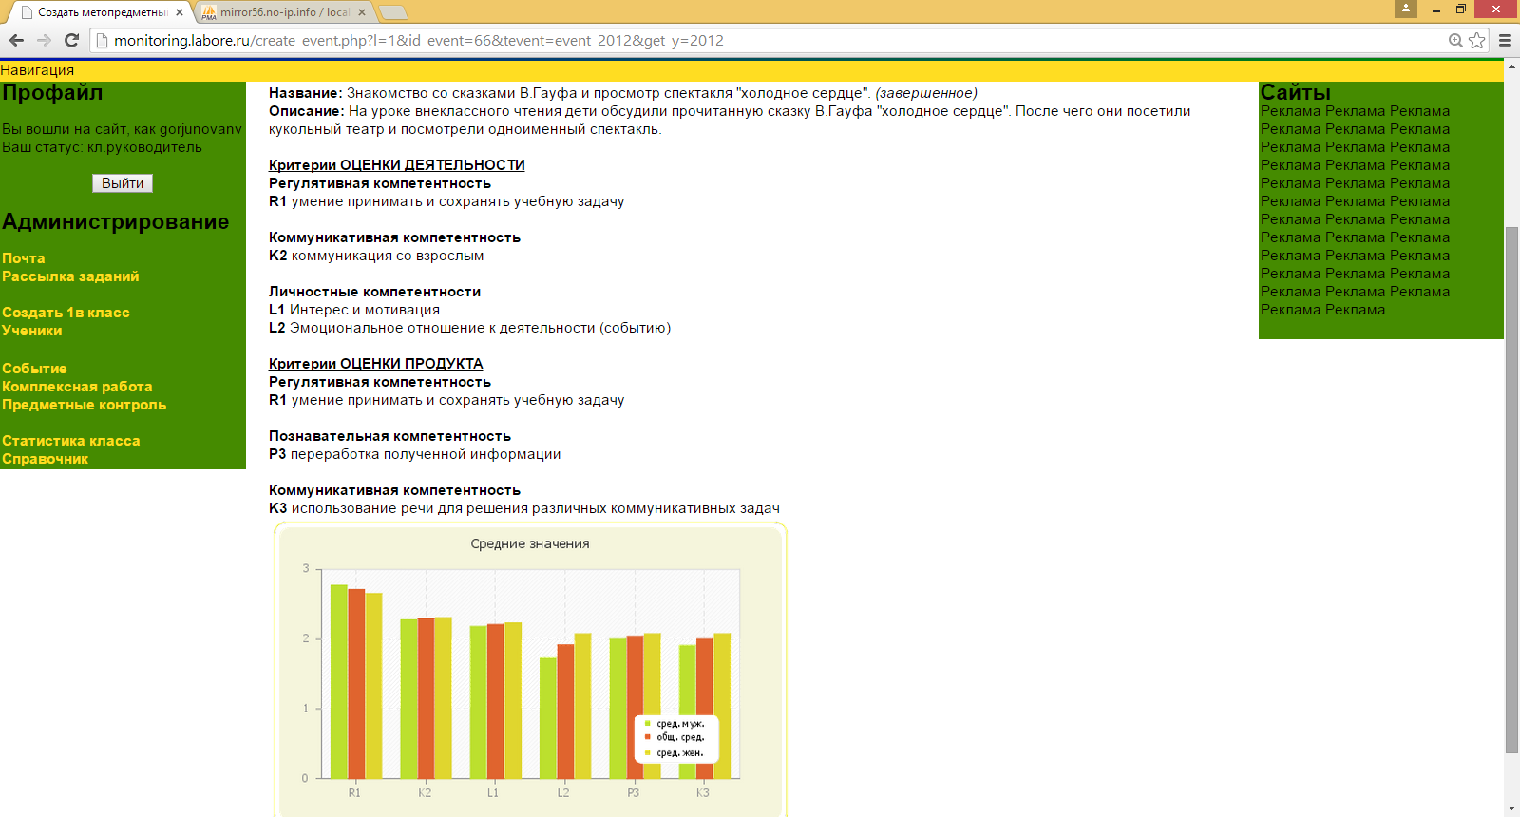
Таблица средних значений по всему классу

Slide 17
При обращении к списку класса: индивидуальная карта развития каждого учащегося
круговая диаграмма, в которой показаны уровни сформированности каждой выбранной для оценивания компетентности у конкретного ученика.

Slide 18
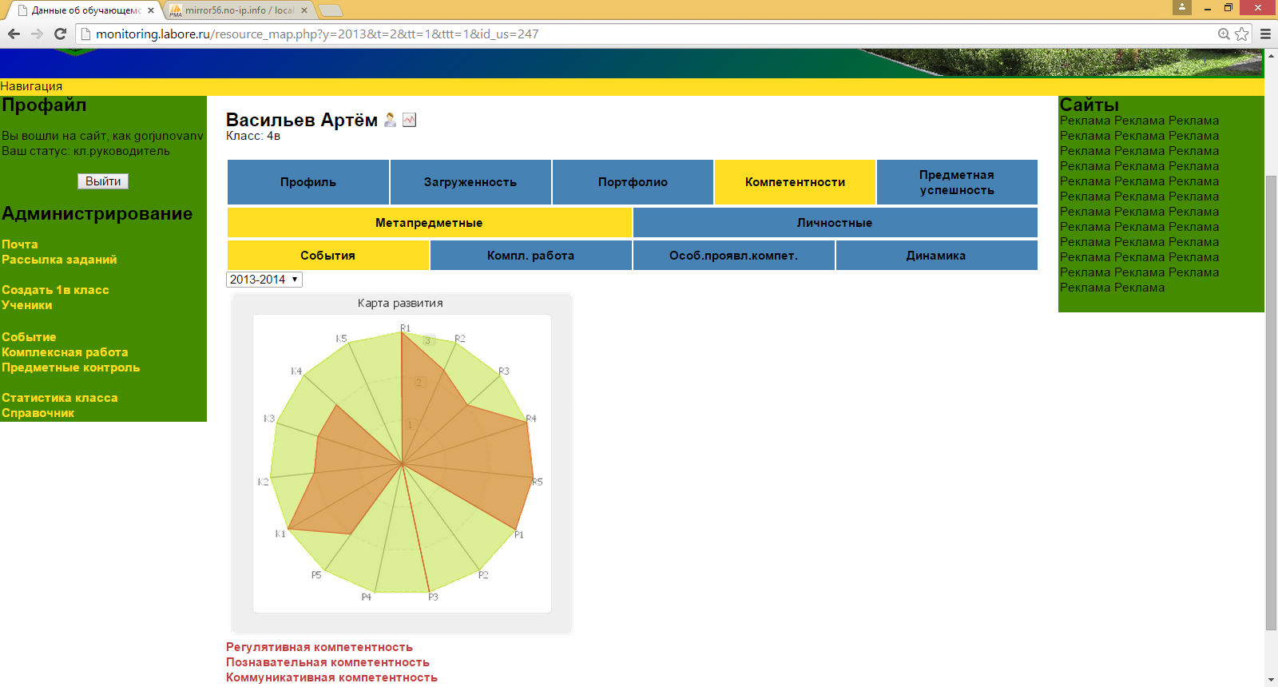
При обращении к списку класса: индивидуальная карта развития каждого учащегося

Slide 19
Положительные моменты использования модели КЭМ
возможность оперативно заполнять данные, полученные в ходе измерения, используя современные информационные технологии;
возможность использовать результаты мониторинга в повседневной работе с классом (при беседе с родителями учеников, с администрацией школы и т.д.);
возможность видеть целостную картину развития классного коллектива в различных аспектах (образовательных, воспитательных);

Slide 20
возможность видеть индивидуальное продвижение каждого своего ученика, что необходимо для своевременной помощи и коррекции образовательного и воспитательного процесса, а в дальнейшем – создание индивидуальной программы развития каждого учащегося;
возможность подключить к работе независимых экспертов, родителей учеников, самих детей для снижения субъективности в оценке уровня сформированности компетентностей.

Slide 21
Спасибо за внимание!

